Slide 1


Slide 2
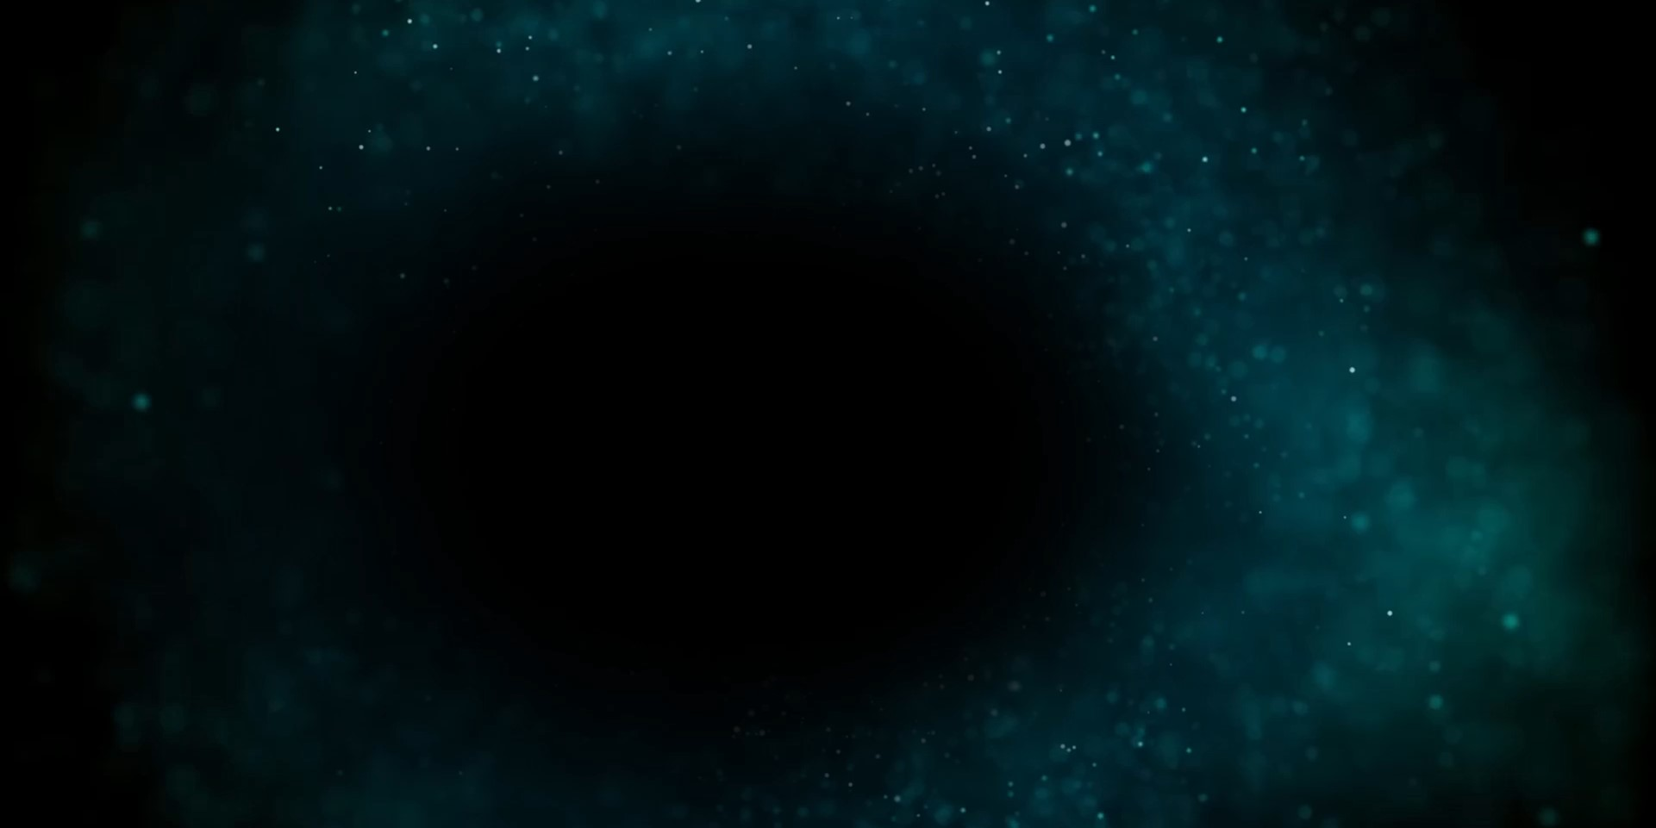


Slide 3

Notes:
"Alguma vez você já se sentiu rejeitado, condenado e sem direito a se aproximar de Jesus? Alguma vez você já sentiu que apesar de todos os bens materiais que conseguiu na vida, continua havendo uma sensação de vazio lá dentro do seu coração que não o deixa ser feliz? Então sua vida tem muito a ver com a história de Zaqueu. Um homem que encontrou a esperança de recomeçar sua vida.

Slide 4

Notes:
"Alguma vez você já se sentiu rejeitado, condenado e sem direito a se aproximar de Jesus? Alguma vez você já sentiu que apesar de todos os bens materiais que conseguiu na vida, continua havendo uma sensação de vazio lá dentro do seu coração que não o deixa ser feliz? Então sua vida tem muito a ver com a história de Zaqueu. Um homem que encontrou a esperança de recomeçar sua vida.

Slide 5

Notes:
Vamos ver o que podemos aprender com a história de Zaqueu: "E, tendo Jesus entrado em Jericó, ia passando. E eis que havia ali um varão chamado Zaqueu; e era este um chefe dos publicanos, e era rico. E procurava ver quem era Jesus, e não podia, por causa da multidão, pois era de pequena estatura.

Slide 6
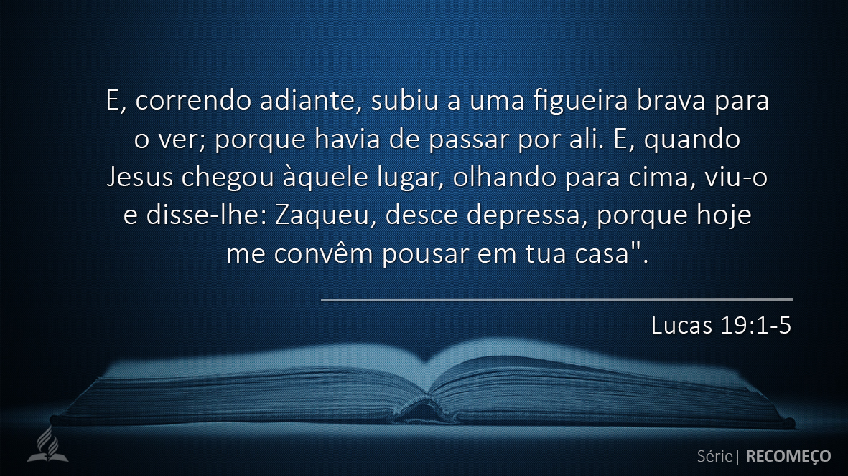
Notes:
E, correndo adiante, subiu a uma figueira brava para o ver; porque havia de passar por ali. E, quando Jesus chegou àquele lugar, olhando para cima, viu-o e disse-lhe: Zaqueu, desce depressa, porque hoje me convêm pousar em tua casa" (Lucas 19:1-5).

Slide 7
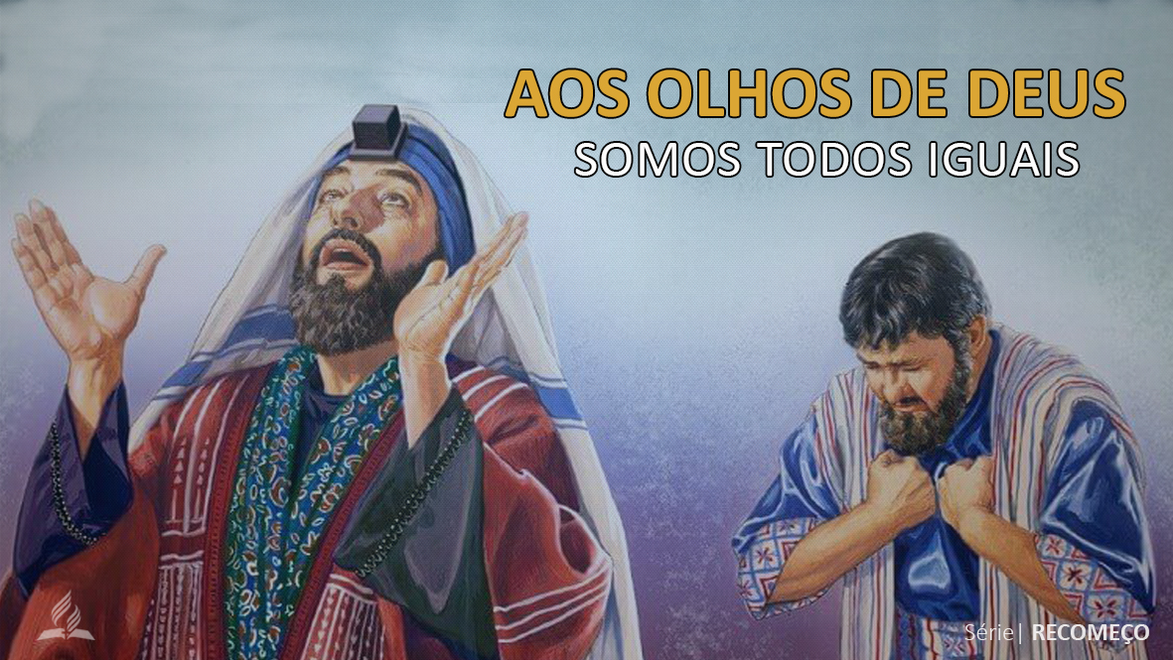
Notes:
1. TODOS SÃO PECADORES
Zaqueu é apresentado na Bíblia como o símbolo do homem pecador. A história diz que Zaqueu era rico. Homens ricos geralmente usam roupas finas e caras. É interessante notar que às vezes, o pecador é simbolizado na Bíblia por um homem pobre, mal vestido ou quase nu, como no caso do filho pródigo, que voltou para casa vestindo trapos de imundícia e cheirando a porcos. Como na história de Maria Madalena, que foi arrastada pelos cabelos, seminua; ou como no caso do cego de nascença que ficava na porta do templo pedindo esmolas.

Slide 8
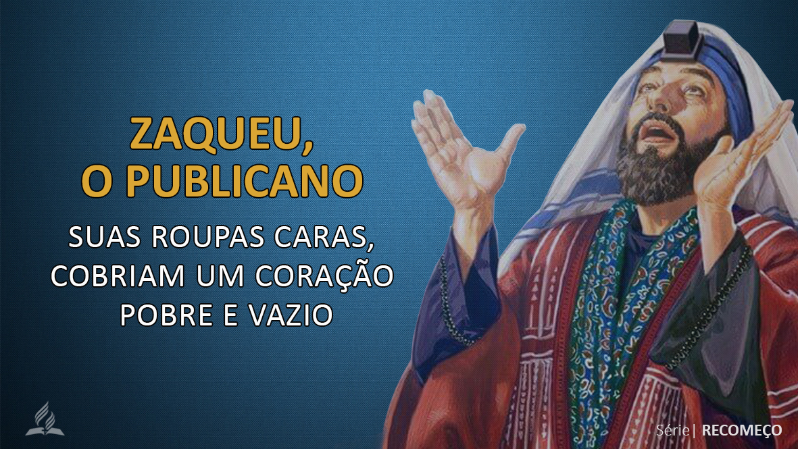
Notes:
Já outras vezes, o pecador é simbolizado por um homem rico e bem vestido, como no caso de Naamã, o capitão do exército sírio, que por trás das suas vestes finas e condecorações gloriosas, escondia a miséria de uma lepra consumindo sua vida.
Este também era o caso de Zaqueu, que aparentemente tinha tudo para ser feliz: usava roupas finas, seus filhos talvez estudassem em escolas particulares de primeira classe, morava numa das mansões da cidade de Jericó, mas não era feliz. Sentia-se rejeitado pela sociedade e atormentado pela própria consciência.

Slide 9
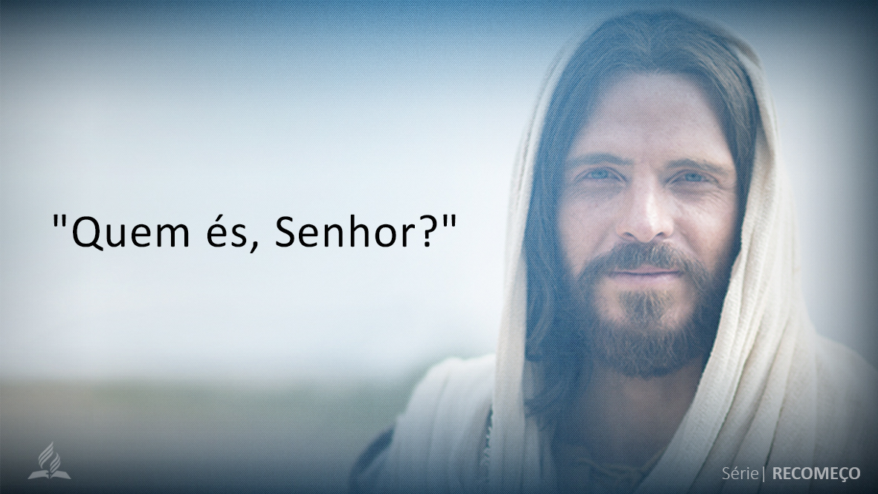
Notes:
Sabe, o que Ele está dizendo é que perante Seus olhos, todos os seres humanos são pecadores, com apenas uma diferença: uns são flagrados em seu erro, e seu pecado é descoberto e exposto para vergonha pública. Dedos acusadores levantam-se muitas vezes para apontá-los e condená-los; estão nus. Outros, perante os olhos divinos, são tão pecadores como os primeiros, mas a lepra do pecado está oculta embaixo de uma vestimenta brilhante. Podem passar pela vida sem que nunca ninguém descubra seu erro. Estão vestindo roupas finas, mas infelizes, desprezados, vazios por dentro, como Zaqueu.
Esses dois grupos precisam de Jesus. Precisam entender que aos olhos da igreja e da sociedade podem ser diferentes, mas são iguais aos olhos de Deus.
Zaqueu procurava ver "quem era Jesus". Estava certo. Vivia uma vida de pecado, usava para proveito próprio a posição que o governo tinha lhe confiado, mas estava certo em sua busca. Cristianismo não é moralismo. A primeira preocupação não deveria ser o que farei ou o que não farei e sim quem é Jesus, a quem amarei e a quem servirei?
No caminho de Damasco, a primeira pergunta de São Paulo não foi: "Que queres que eu faça?", mas sim, "Quem és, Senhor?"

Slide 10
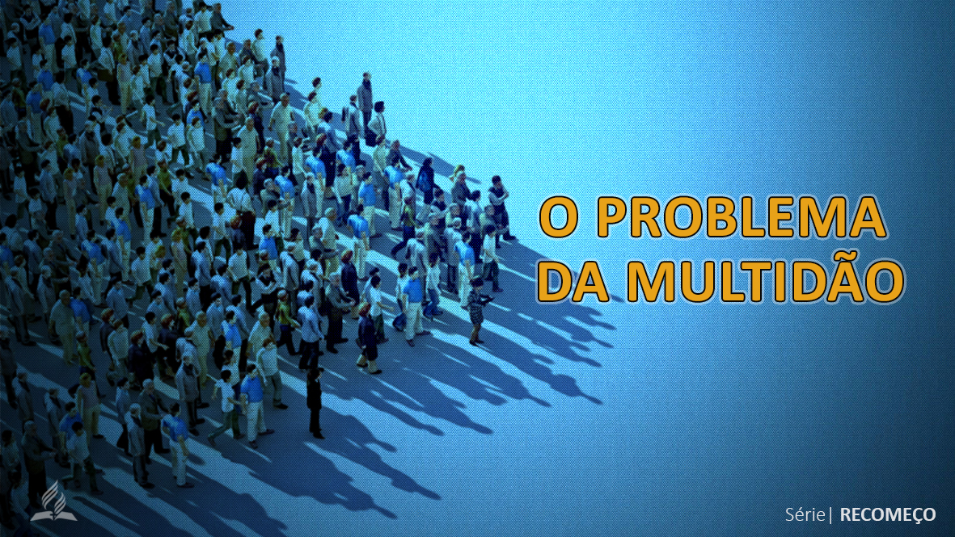
Notes:
2. O PROBLEMA DA MULTIDÃO
Zaqueu estava certo. Procurava saber quem era Jesus, mas não podia, por causa da "multidão". Qual era a grande dificuldade? Sua pequena estatura? Seu peso? Sua raça? Sua posição social? O que fazia sentir-se indigno? Sua pouca ou muita instrução? Não, isso nunca foi problema para chegar a Jesus. Era a multidão que não lhe permitia aproximar-se do único capaz de preencher-lhe o coração e transformar-lhe a vida.

Slide 11
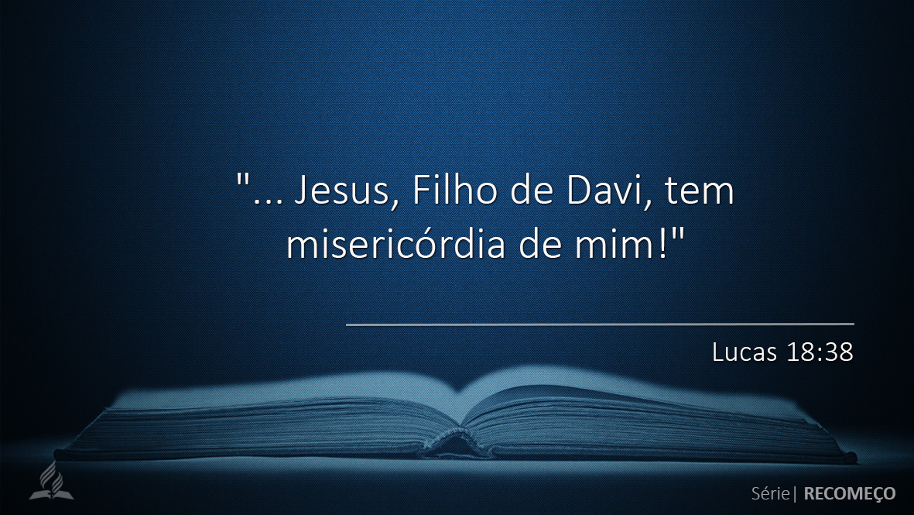
Notes:
Você já percebeu que durante o ministério de Cristo na Terra, as multidões sempre atrapalharam a obra da redenção? Lembra do paralítico que um dia precisava desesperadamente de Jesus para ser curado, mas não podia chegar perto dEle por causa da multidão? Os amigos tiveram que fazer um buraco no teto para que pudesse chegar ao Salvador.
Já leu a história da mulher com fluxo de sangue que teve que abrir caminho em meio à multidão para poder tocar o manto de Cristo?
Consegue imaginar o cego que precisava de visão, clamando em alta voz: "... Jesus, Filho de Davi, tem misericórdia de mim!" (Lucas 18:38)

Slide 12

Notes:
As multidões ordenaram-lhe guardar silêncio, mas ele continuou gritando.
As multidões sempre se consideraram fiscais da salvação. "Você não, porque é leproso." "Você sim, passe adiante." "Você espere, está imundo; primeiro tome um banho, está cheirando mal, para chegar perto de Jesus."
Certo dia a multidão queria impedir que as crianças se aproximassem do Mestre. Então a voz doce de Jesus disse: "... Deixai vir os meninos a mim, e não os impeçais; porque dos tais é o reino de Deus" (Marcos 10:14).

Slide 13

Notes:
Multidões! Deus tenha misericórdia das multidões que andam com uma vara de medir a fé e dizer quem é digno e quem não é. Que Deus nos ajude a mostrar ao mundo quem é Jesus. Que Deus nos ensine a tomar a mão dos que se sentem derrotados, tristes, frustrados e rejeitados. Que nos mostre como segurar o braço dos que pensam que nunca conseguirão. Que nos ajude a amá-los, a compreendê-los, a levá-los a Jesus.
Zaqueu sentia-se indigno e pecador. Porém, a multidão o fez sentir-se mais indigno e pecador ainda. Então o homem rico de Jericó pensou que o melhor seria ficar de fora e limitar-se a olhar a Jesus de longe. Foi aí que caiu no erro de muitos hoje, que pensam que cristianismo é seguir a Jesus de longe.
Cristianismo, meu amigo, é um relacionamento diário e permanente com Jesus. Não importa se a multidão dificulta sua aproximação dEle. Faça como o paralítico, que entrou pelo teto, ou como a mulher com o fluxo de sangue, que abriu espaço entre a multidão, ou então clame como o cego: "Jesus, Filho de Davi, tem misericórdia de mim!" Mas não fique em cima da árvore. Não existem desculpas para ficar longe, na passividade de um sicômoro ou na indiferença de quem vê Jesus passar. Cristianismo é compromisso com Jesus, é envolvimento com Sua igreja, é a participação de Sua missão. Cristianismo nunca foi contemplar Jesus comodamente de um sicômoro, enquanto se ruminam mágoas e ressentimentos e se é consumido por lembranças tristes que a multidão imprimiu dolorosamente em sua vida. Não, cristianismo é chegar perto de Jesus, apesar da multidão.

Slide 14
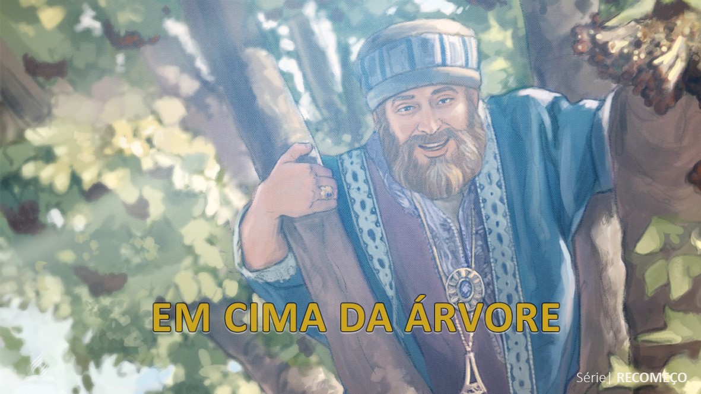
Notes:
3. EM CIMA DA ÁRVORE
Jesus atravessava a cidade seguido pela multidão, e lá estava Zaqueu em cima de um sicômoro. Por que será que os homens estão sempre plantando árvores para ficar em cima vendo Jesus passar? Zaqueu estava em cima de um sicômoro. Mas podia ter sido uma árvore de preconceitos, temores ou dúvidas. Quem sabe uma árvore de mágoas, ressentimentos ou simplesmente de orgulho e incredulidade. Tanto faz.

Slide 15
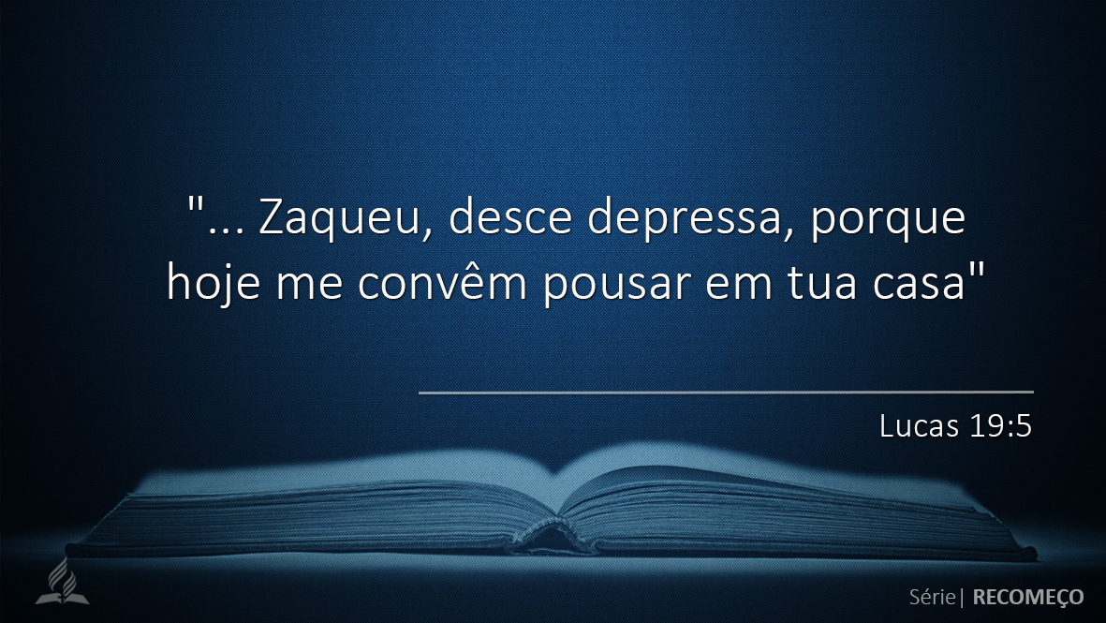
Notes:
De repente, Jesus parou e, em meio a tanta gente, olhou para Zaqueu: "... Zaqueu, desce depressa, porque hoje me convêm pousar em tua casa" (Lucas 19:5).
Tenho tentado muitas vezes imaginar aquela cena. Imagino Zaqueu olhando de um lado para outro, desconcertado, querendo que Jesus estivesse falando com ele, mas com medo de receber uma resposta negativa ao perguntar:
- É comigo, Senhor? Não está equivocado? Eu sou Zaqueu, um ladrão, um homem injusto. É comigo que vai jantar esta noite?

Slide 16
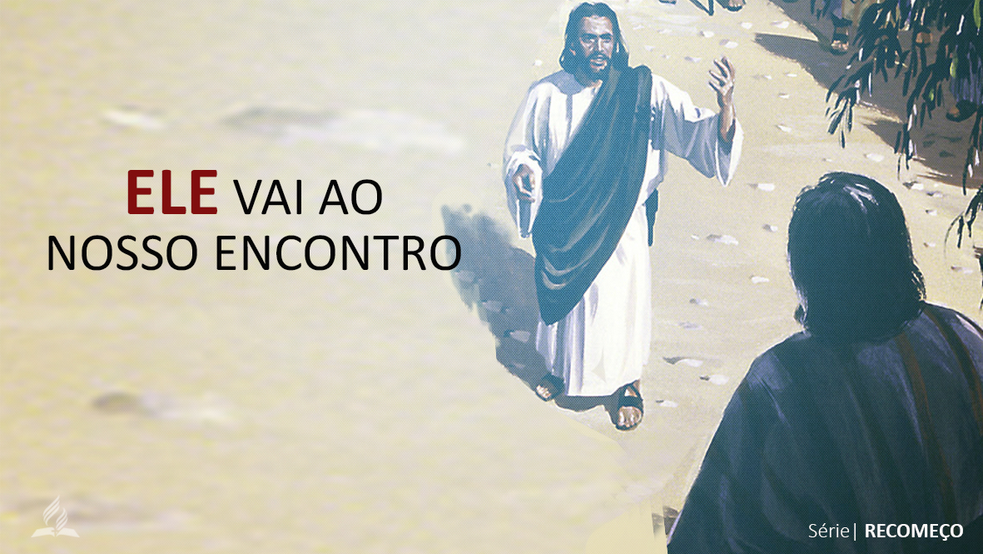
Notes:
Você já pensou, meu amigo, que naquele dia havia milhares de pessoas junto a Jesus? Centenas de homens e mulheres que lutavam um contra o outro por um lugar especial perto de Jesus? Cada um sentindo-se com mais direito do que o outro, e de repente o Mestre olha para quem não esperava nada, para quem se sentia indigno, insignificante, perdido entre os galhos de um sicômoro, e o chama pelo nome: "Zaqueu"? Assim são as coisas com Jesus. Para Ele não existem multidões, existem pessoas.

Slide 17

Notes:
. Para Ele você não é apenas um produto ou um número na estatística. Você é gente. Ele se preocupa com você, com seus sentimentos, com seus sonhos, alegrias e tristezas. Ele chora com sua dor e se alegra com seus sorrisos. Você é tão importante para Ele que um dia Ele deixou tudo e veio a este mundo para buscá-lo. Ele sabe seu nome, onde você mora, conhece suas ansiedades, sabe que você pode estar tentando ser um homem resistente ao apelo divino, dizendo para si: "Eu só quero vê-Lo de longe." Mas na realidade você é um homem solitário e sincero que precisa dEle como todo ser humano.

Slide 18
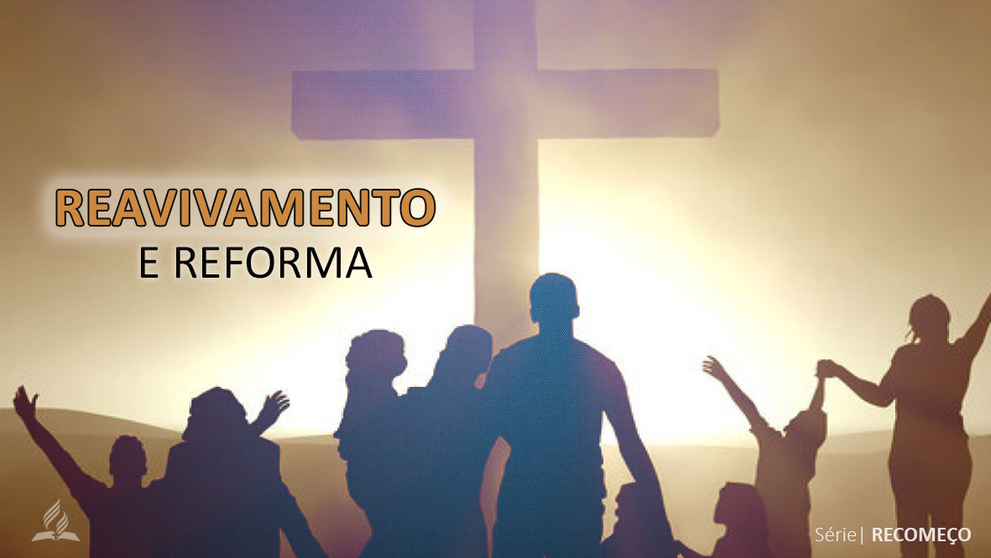
Notes:
4. REAVIVAMENTO E REFORMA
Um último ponto que merece destaque é a maneira como Jesus tratou a Zaqueu é a maneira como Ele quer levar Sua igreja ao reavivamento e à reforma completa.
Veja que Jesus não olhou para Zaqueu e disse:
- Zaqueu, você é um ladrão. O que você faz é uma vergonha. Estou disposto a lhe dar o privilégio de Me hospedar, mas antes quero que você confesse publicamente que é ladrão, e que devolva o dinheiro que roubou dos outros.

Slide 19
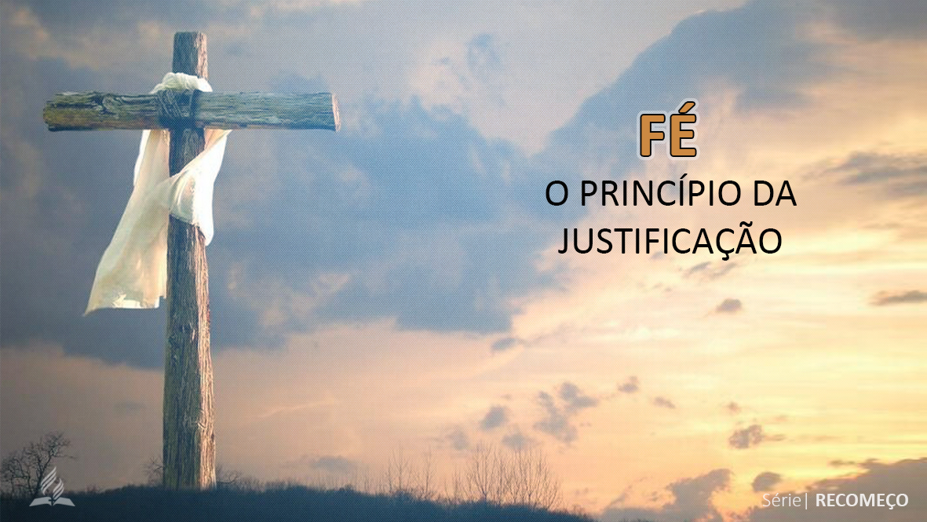
Notes:
E agora vejamos a atitude de Zaqueu. O que foi que ele fez? Será que ele desceu do sicômoro e disse para Jesus:
- Obrigado, Senhor, por lembrar-Te de mim. Eu nunca poderei agradecer-Te pelo fato de olhares para mim em meio a tanta gente. Agora fica um pouco aqui. Deixa-me ir e arrumar a casa. As coisas não estão bem por lá. Deixa-me fazer uma faxina completa e preparar uma refeição gostosa, então voltarei e iremos juntos.
Foi isso que Zaqueu falou? Não. Por que não? Porque se pudéssemos deixar Jesus aguardando para primeiro limpar a casa não precisaríamos dEle.
Aqui está envolvido o maravilhoso princípio da justificação, que é pela fé, e da santificação, que também é pela fé. É Ele que limpa a vida. É Ele que coloca as coisas em ordem. É Ele que corrige, que conserta, que purifica. Por favor, nunca cometamos a tolice de agradecer a Deus pelo perdão e depois, sozinhos, tentemos colocar a vida em ordem.

Slide 20
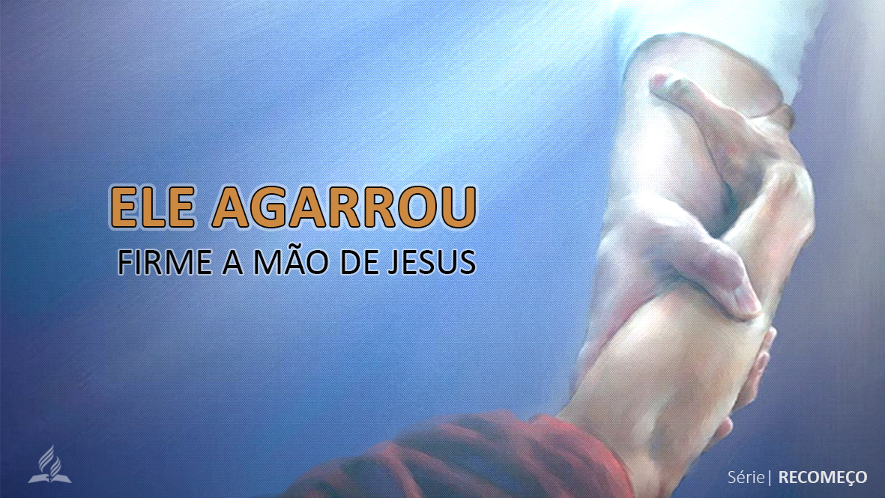
Notes:
O que foi que Zaqueu fez? Acho que ele colocou sua mão na mão de Jesus. Era um homem solitário, rejeitado pela sociedade e que precisava que alguém lhe restaurasse o senso de humanidade. Ali estava uma mão estendida com amor, e ele agarrou-se a ela, apesar de ser um publicano, um ladrão, um pecador.
A multidão não ficou contente com a atitude de Jesus. "Ah!", pensaram no coração, "Ele parecia ser o Messias, mas em lugar de condenar os pecadores, recebe-os, junta-Se a eles e não os repreende".

Slide 21
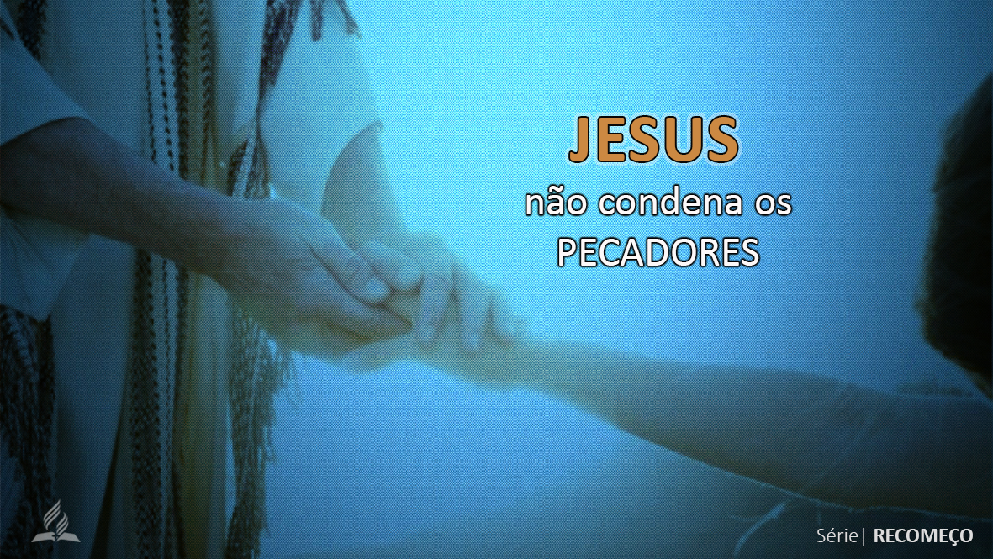
Notes:
Você já pensou que enquanto Jesus esteve na Terra nunca condenou os derrotados, os marginais, os ladrões ou as prostitutas? As poucas vezes que Ele condenou alguém, foram aqueles que achavam que estava tudo bem com eles, aqueles que se consideravam os guardiões da fé, a norma de vida de seus semelhantes.

Slide 22

Notes:
Ele o está procurando, não importa onde você esteja, onde se escondeu, ou para onde fugiu. Um dia a voz de Jesus o alcançará e o chamará pelo seu nome, e talvez isso esteja acontecendo neste momento.
Você está tremendo em cima do sicômoro da vida, sente-se rejeitado, triste, frustrado? Sente que nunca vai conseguir? Ouça a voz do Mestre dizendo:
- Filho, Eu amo você. Desça daí, quero ficar com você, quero entrar em sua vida e colocar cada coisa em seu lugar. Quero limpar o que tem que ser limpo, consertar o que tem de ser consertado.
Olhe agora para Zaqueu. Nenhuma palavra. Apenas caminhavam juntos, de mãos dadas, e aquele laço de amor penetrou na vida daquele publicano. Enquanto caminhavam juntos, a vida de Jesus, Seu poder, Sua vitória, transmitiu-se para o pobre homem, gerando nele o desejo de mudar de vida

Slide 23
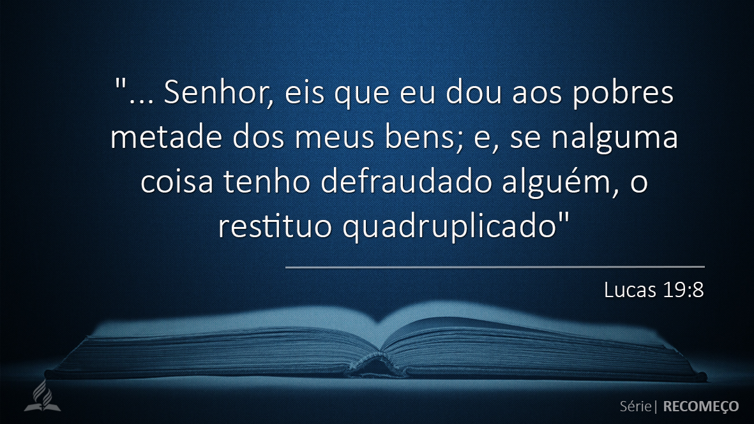
Notes:
Enquanto caminhavam juntos, a vida de Jesus, Seu poder, Sua vitória, transmitiu-se para o pobre homem, gerando nele o desejo de mudar de vida. Depois Zaqueu levantou-se e disse: "... Senhor, eis que eu dou aos pobres metade dos meus bens; e, se nalguma coisa tenho defraudado alguém, o restituo quadruplicado" (Lucas 19:8).

Slide 24
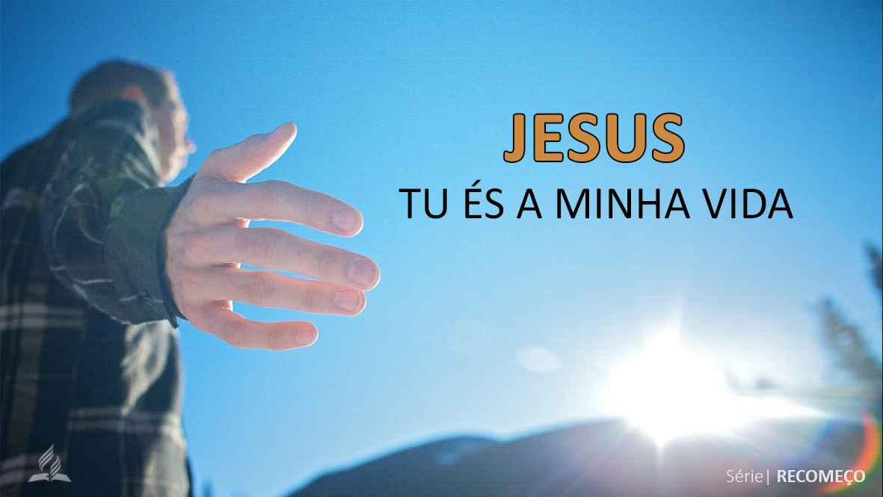

Notes:
Este é o resultado inevitável de estar em Jesus e andar com Ele. É impossível andar com Jesus e conviver com o pecado ao mesmo tempo. Essas coisas não combinam.
Que dia extraordinário aquele! No início, Zaqueu não passava de um homem solitário, frustrado e vazio, apesar de sua invejável posição social e financeira. No fim do dia era um homem feliz, completo, transformado em Cristo.
Zaqueu conhecia os dois lados da vida. O desespero e a esperança, o vazio e a plenitude, a tristeza e a alegria, a condenação e o perdão, a derrota e a vitória. Certamente Zaqueu podia dizer: "Jesus, Tu és a Minha Vida".

Slide 25
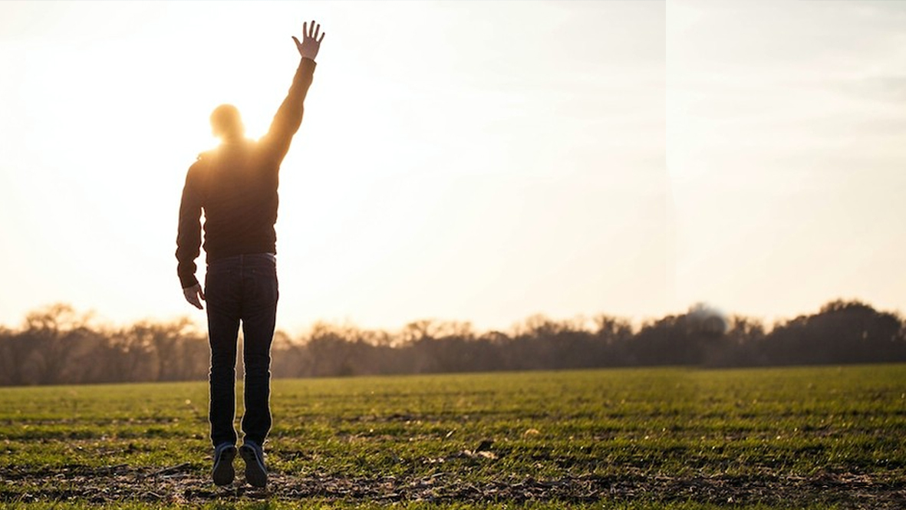

Slide 26


Slide 27


Slide 28
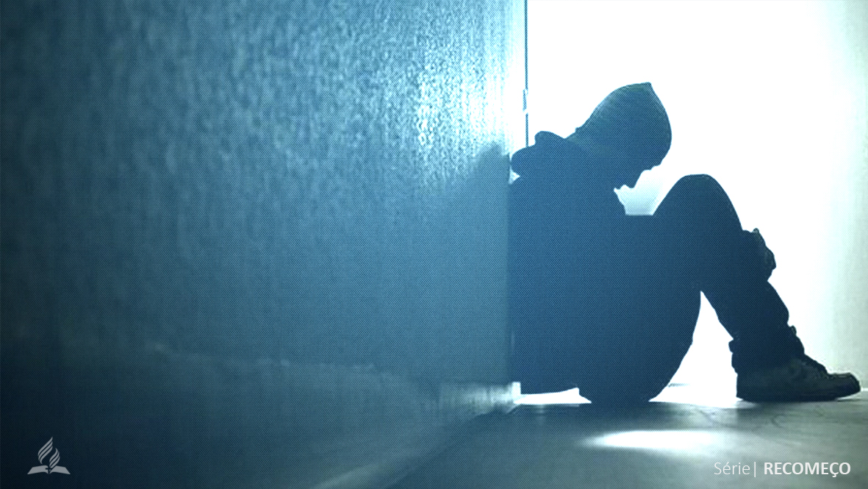

Slide 29
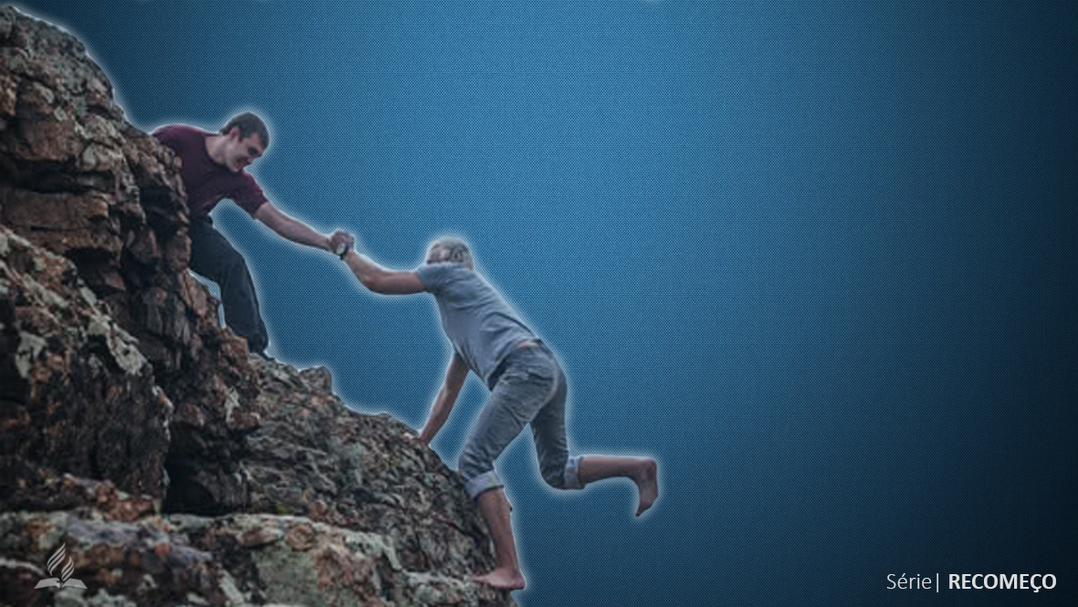

Slide 30
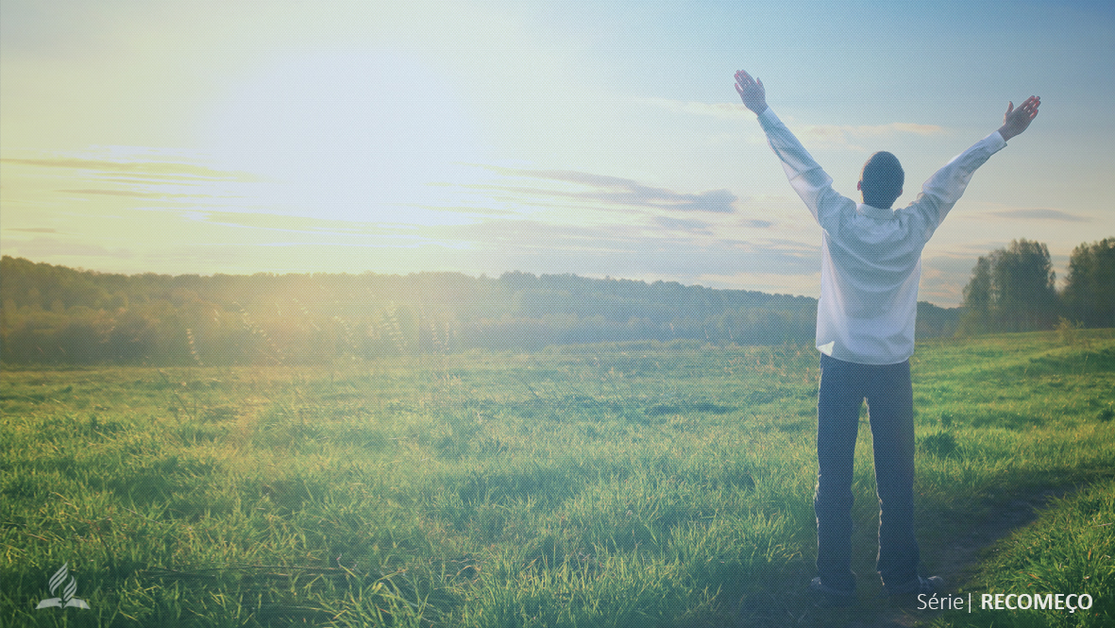

Slide 31
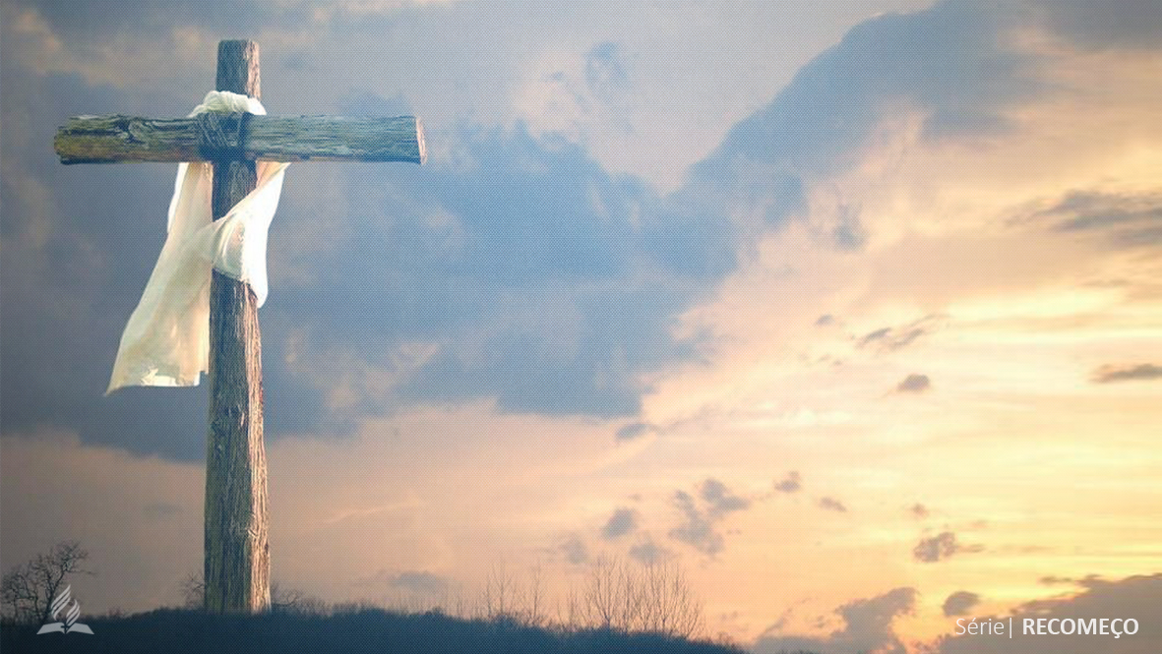

Slide 32
